Slide 1
Metody jímání podzemních vod I.
Hydrogeologický průzkum – Vyhledávání zdrojů podzemních vod

Slide 2
Hydrogeologický průzkum – vyhledávání vodních zdrojů
Hlavní cílem je identifikace vhodných lokalit pro vybudování vodních zdrojů - pro zásobování pitnou vodou, zavlažování nebo jiné účely zásobování
Kritéria lokalit pro situování odběru podzemních vod:
  Požadované množství vod
  Kvalita vody – zaleží za jakým účelem chceme podzemní vodu jímat (zálivka x pitná voda x užitková voda v průmyslu – chlazení apod.)
  Finanční náklady
  Dopady na ostatní odběratele podzemních vod a na režim proudění podzemních vod
Mezi nepřijatelné dopady plánovaného odběru na životní prostředí patří:
  Významný pokles přítoku podzemních vod do ekologicky významných mokřadů, pramenných oblastí nebo řek (bazální odtok)
  Intruze mořské vody do pobřežních zvodní
  Subsidence způsobená velkými odběry z kolektorů tvořených nezpevněnými, stlačitelnými nebo na organické látky bohatými sedimenty

Slide 3
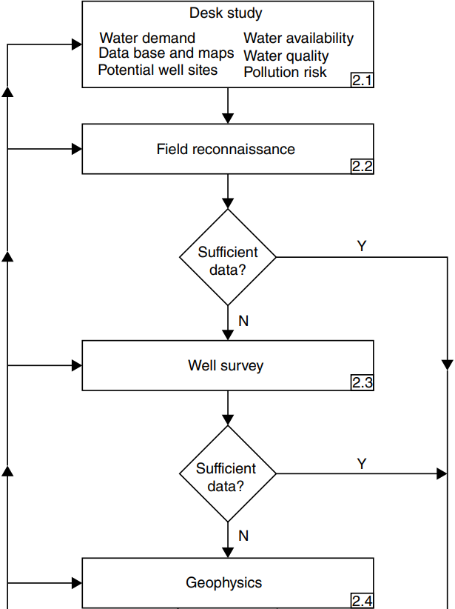
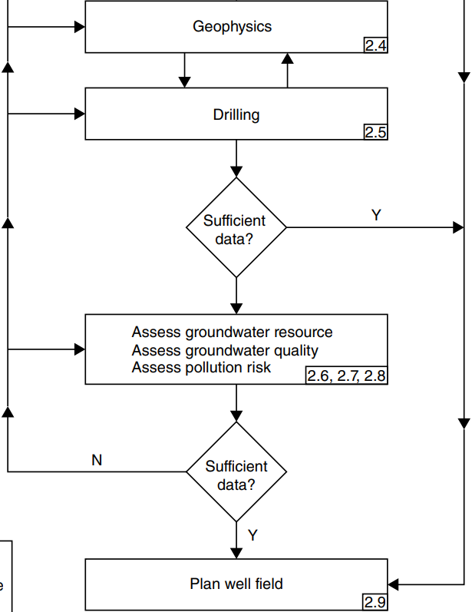
Schéma hydrogeologického průzkumu
V některých případech je nezbytné provést pouze rešeršní studii a rekognoskaci terénu pro výběr místa nového jímacího vrtu
Např. případ malého odběru podzemních vod pro individuální zásobování z rozsáhlého, homogenního kolektoru, kde jsou zdroje podzemních vod a jejich kvalita dobře známy

Slide 4
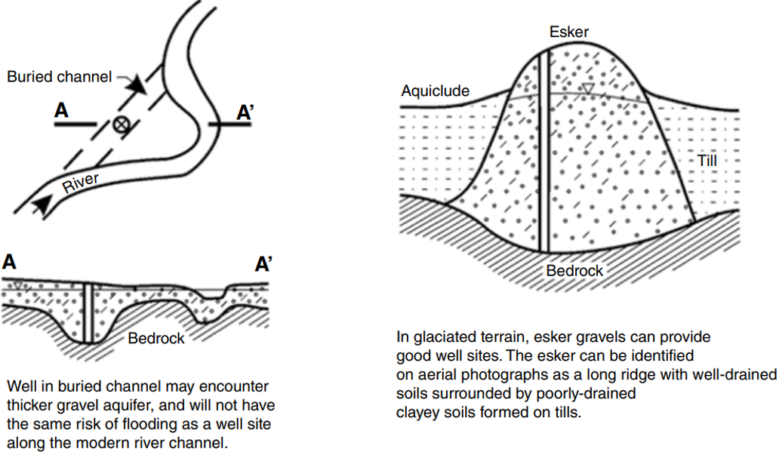
Příklady hydrogeologických situací
V praxi se hydrogeolog může setkat z řadou zcela rozdílných hydrogeologických situací – viz následující koncepční modely
Po konceptualizaci hydrogeologické situace je pro identifikaci vhodného zdroje podzemních vod dále nezbytné zjistit informace o vlastnostech saturované vrstvy, doplňování podzemních vod, dalších odběrech, interakcích mezi podzemními a povrchovými vodami, kvalitě vody, zranitelnosti vůči potenciálním rizikům kontaminace, atd.

Slide 5
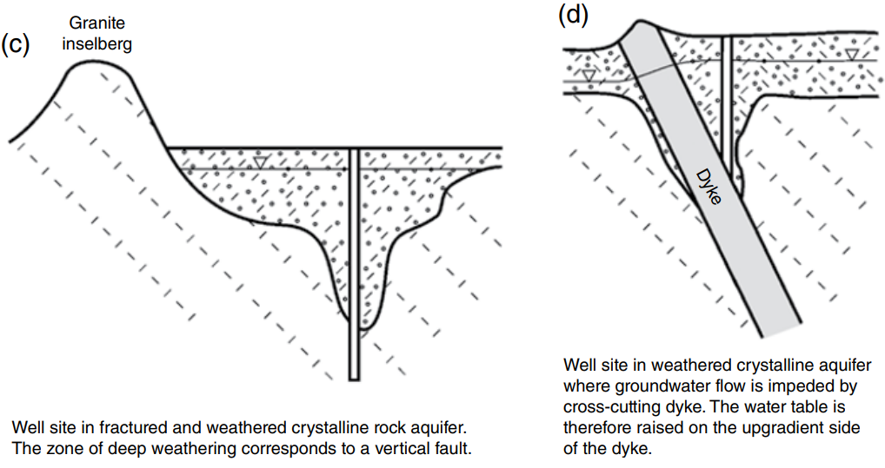
Příklady hydrogeologických situací

Slide 6
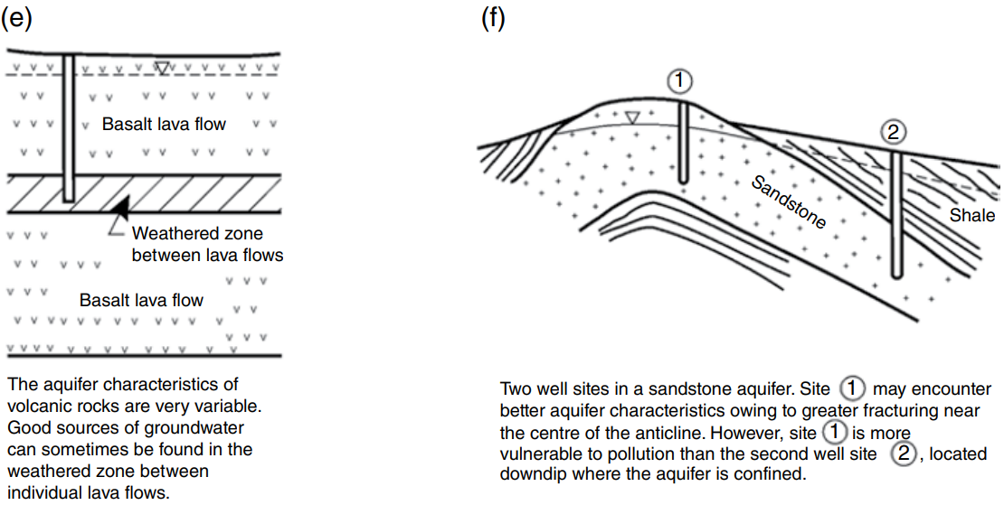
Příklady hydrogeologických situací

Slide 7
Rešeršní studie
Prvním úkolem by mělo být stanovení cílů hydrogeologického průzkumu položením klíčových otázek:
  Jaké množství vod je zapotřebí?
  Jaká jsou kritéria kvality vody – pitná, pro hospodářská zvířata, pro zavlažování, jiná?
  Kolik studní bude pravděpodobně potřeba?
  Kolik hydrogeologických informací je již k dispozici?
  Chybějící data, která je zapotřebí doplnit dalším průzkumem?
  Jaká jsou sociální a environmentální kritéria a vlastnictví půdy, která ovlivní umístění a provoz plánovaných studní?

Slide 8
Rešeršní studie
Potřebná data
Topografické mapy
Geologické mapy horninového podloží
Půdní mapy a využití půdy
Hydrogeologické mapy a mapy zranitelnosti podzemních vod
Geologické, hydrogeologické a další relevantní odborné zprávy
Letecké a satelitní snímky
Záznamy o studnách a vrtech
Údaje z monitorování hladiny a kvality vody
Stávající odběry podzemní vody
Záznamy o průtoku řek
Meteorologické a klimatické údaje
Zdroj dat
Geoprohlížeč ČÚZK, geoportál INSPIRE
Geovědní mapa ČGS
Půdní mapa ČGS, půda v mapách VUMOP, KPP VUMOP, BPEJ VUMOP, geoprohlížeč ČÚZK - CORINE land cover
Rajóny, základní odtok a zranitelnost ČGS
ASGI databaze archivu zpráv a posudků (geofond) ČGS
Archiv ČÚZK
Vrtná prozkoumanost ČGS
ISVS Voda ČHMÚ
HEIS VÚV TGM
ISVS Voda ČHMÚ
Historická data ČHMÚ, ClimRisk CzechGlobe

Slide 9
Rešeršní studie
Výsledkem rešerše by mělo být sestavení :
souhrnná databáze (včetně mapových podkladů):
  topografie včetně říční sítě
  typy půd a využití krajiny a vegetačního pokryvu
  geologie, včetně rozložení kvartérního pokryvu a horninového podloží, a pozice zlomů
  hydrogeologie, včetně hloubky a mocnosti zájmových zvodní, okrajových podmínek, oblastí doplňování/odvodňování, lokalizace pramenů a existujících studní, vydatnosti studní, rozložení hydraulických výšek, kvality podzemní vody a vodoměrných stanic na vodních tocích
koncepční model

Slide 10
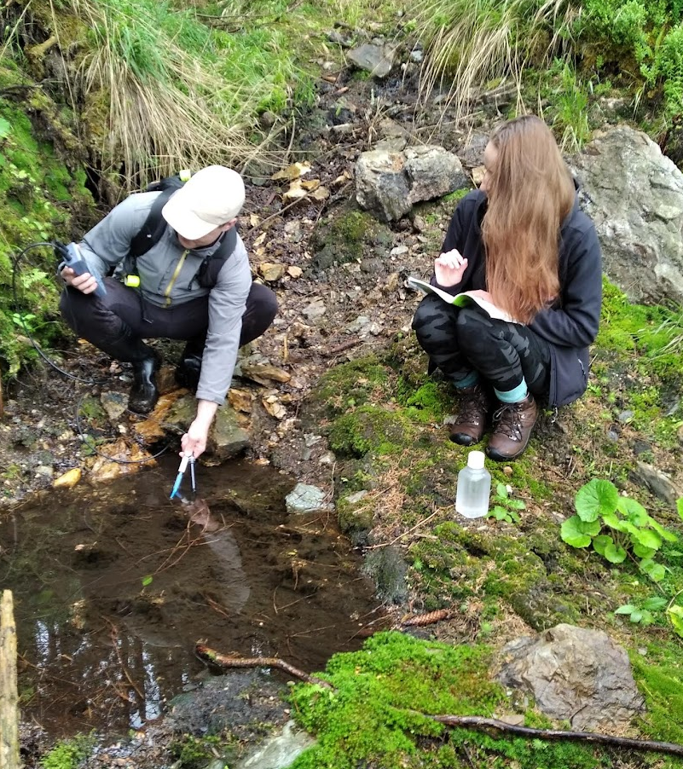
Rekognoskace terénu
Terénní průzkum je podstatný pro ověření a doplnění rešeršních údajů:
Hydrogeologické poměry hodnocené oblasti – vylepšení koncepčního modelu
Průzkum výchozů, geomorfologie – odtokové poměry, identifikace oblastí doplňování a odvodňování podzemních vod (influkce povrchových vod / meliorace,..), atd.
Informace od místních obyvatel na existující vodní zdroje
Vydatnost vodních zdrojů, kvalita vod, atd.
Zhodnocení praktických aspektů realizace geofyzikálního průzkumu
Přítomnost elektrického vedení, které by bránilo použití elektromagnetických technik, nebo významné hladiny hluku, která by mohla ovlivnit mělké seismické průzkumy
Potenciální zdroje znečištění
Odhad zranitelnosti podzemních vod
Identifikování potencionálních míst pro situování průzkumných vrtů
Na základě hydrogeologických kritérií, dále pozemkového vlastnictví a přístupnosti pro vrtnou soupravu, ohrožení povodněmi,…

Slide 11
Vrtná prozkoumanost hodnocené oblasti
Na terénní průzkum často navazuje systematický průzkum stávajících vrtů ve studované oblasti:
Zásadní je zaznamenání přesné polohy hydrogeologických objektů – geodetické zaměření
Informace z průzkumu stávajících vrtů:
  hladina podzemních vod (v neovlivněném stavu a při čerpání)
  konstrukce studny nebo vrtu (např. pomocí kamery)
  současný stav a využívání HG objektu
  čerpané množství a době odběru
  využívání podzemní vody
  kvalita podzemní vody
Na vybraných stávajících vrtech můžeme realizovat dlouhodobý monitoring podzemních vod – zjištění sezónního kolísání hladiny a kvality vod či dlouhodobých trendů
Získaná data přidáme do sestavené databáze (s rešeršními údaji) – můžeme sestavit mapy rozložením hydraulických výšek a kvality podzemní vody (ručně, nebo např. v programu Surfer)

Slide 12
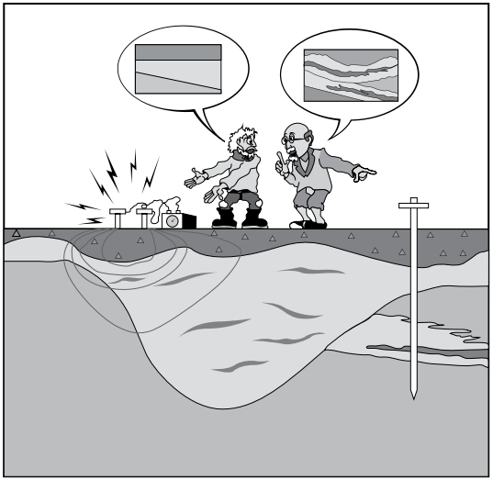
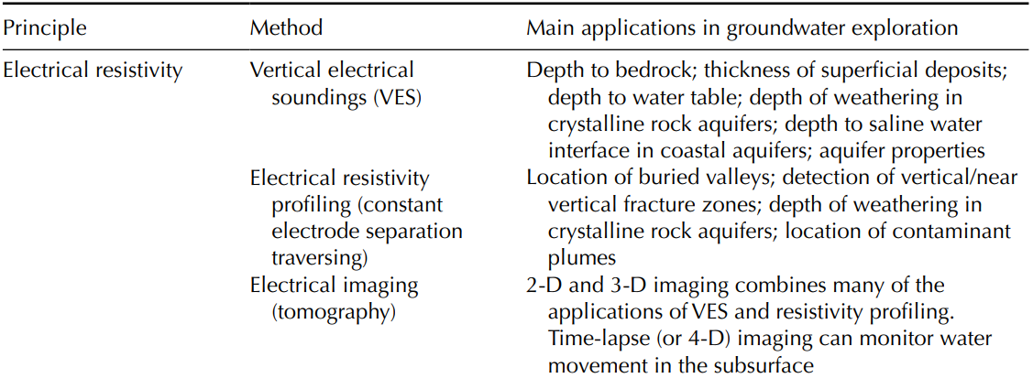
Geofyzikální průzkum
Geofyzikální průzkum může poskytnout užitečné údaje o geologii, geometrii zvodnělých vrstev a kvalitě vody
Nevede k jedinému geologickému modelu (vícero možných interpretací získaných dat)
Vrtný průzkum je nezbytný pro snížení nejednoznačnosti (nejvýhodnější je kombinace obou přístupů)
Hlavní metody používané při hydrogeologickém průzkumu:

Slide 13
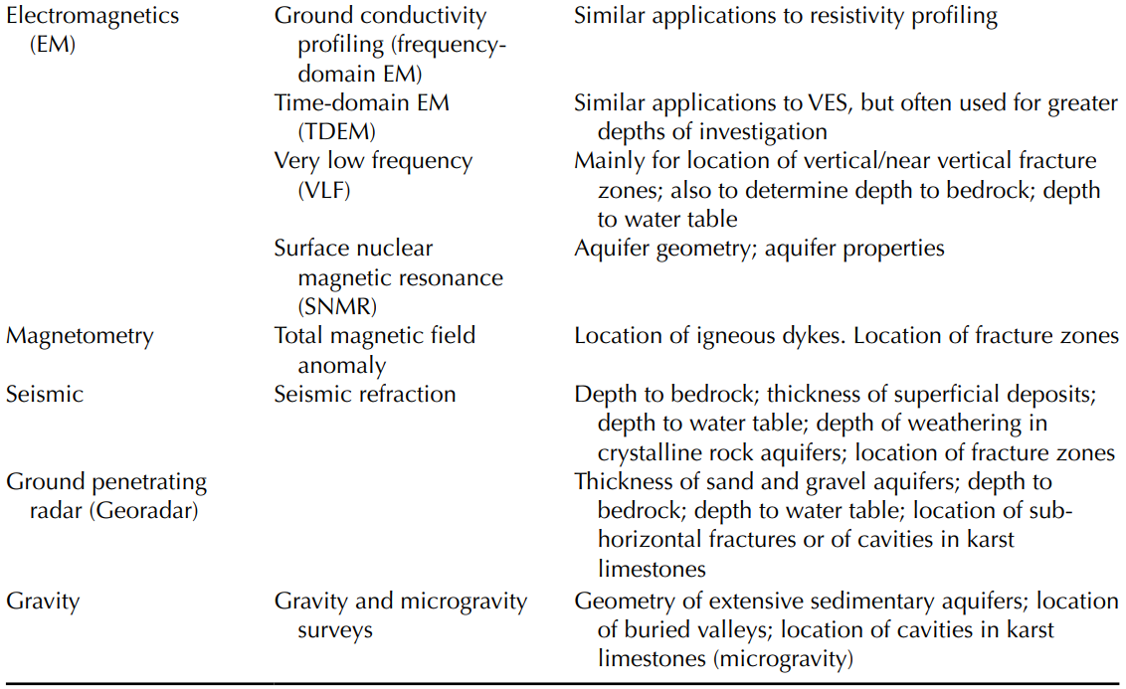
Geofyzikální průzkum

Slide 14
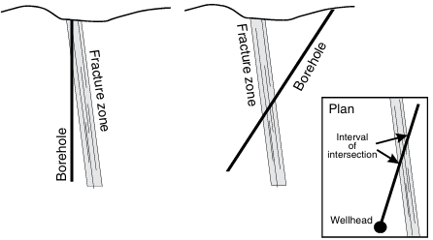
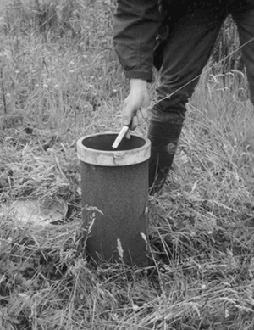
Vrtný průzkum
Nové průzkumné vrty se budují pro potvrzení předběžné představy o hydrogeologických poměrech získané prostřednictvím rešerše, terénní rekognoskace, průzkumu stávajících vrtů a geofyziky
Průzkum by měl být situován tak, aby objasnil existenci zvodnělé vrstvy, její mocnost a mocnost nadložních jednotek
Většina průzkumných vrtů je vertikálních
Realizace šikmých vrtů může být výhodnější, pokud jsou podzemní vody vázány na velké množství vertikálních nebo sub-vertikálních puklin
Pozorovací vrty jsou zapotřebí pro :
Sledování odezvy hladiny na doplňování podzemních vod v průběhu hydrologického roku – ideálně kontinuálně pomocí dataloggeru (hydrologger)
Sledování Interakce mezi povrchovou a podzemní vodou v blízkosti vodních toků
Měření fyzikálně-chemických parametrů a odběr vzorků na laboratorní rozbory pro stanovení proměnlivosti v kvalitě podzemních vod v hodnocené oblasti
Stanovení transmisivity a storativity prostřednictvím hydrodynamických zkoušek - tyto parametry jsou nezbytné pro projekci vlivu čerpání na režim podzemních vod

Slide 15
Posouzení zdrojů podzemních vod (využitelných zásob)
Čerpacími zkouškami lze stanovit pouze potenciální krátkodobou vydatnost
Při navrhování jímacího vrtu nebo soustavy vrtů musíme vždy zohlednit dlouhodobou udržitelnost jímání podzemních vod
To vyžaduje stanovení (odhad) efektivní infiltrace a celkové vodní bilance hodnoceného systému
Hlavní faktory které ovlivňují množství infiltrovaných vod:
srážky (objem, intenzita, doba trvání)
topografie
vegetace (způsob pěstování, dosah kořenů) a evapotranspirace
půdní typ
propustnost a tloušťka zvětralinového (kvartérního) pokryvu
mechanismy proudění v nenasycené zóně (zlomy, propadliny, preferenční cesty proudění)
charakteristiky zvodně
ztrátové vodní toky
krasové jevy
zavlažovací systémy
městské oblasti

Slide 16
Posouzení zdrojů podzemních vod (využitelných zásob)
Rozdílné přístupy stanovení doplňování podzemních vod můžeme rozdělit na:
Odhad přítoku vod
  Bilance půdní vlhkosti
  Hydrogeochemické stopovače
Analýza odezvy zvodně
Odhad podzemního odtoku
Vodní bilance povodí a srážko-odtokové modelování
Většina metod založená na odhadu přítoku vod poskytuje informace o potenciálním doplňování podzemních vod
Ostatními přístupy lze stanovit aktuální hodnotu doplňování podzemních vod (efektivní infiltrace)
termíny - Efektivní infiltrace, Přírodní zdroje podzemních vod, Geologické zásoby podzemních vod

Slide 17
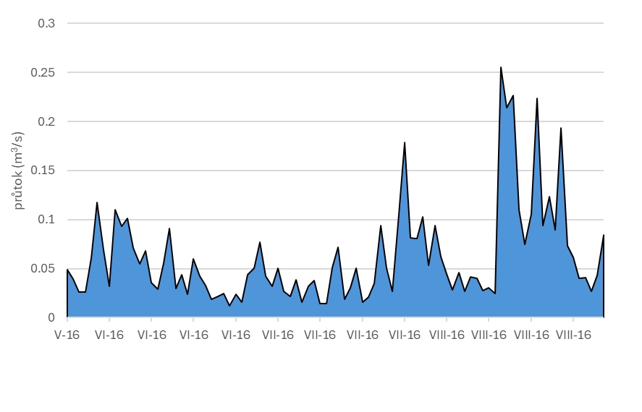
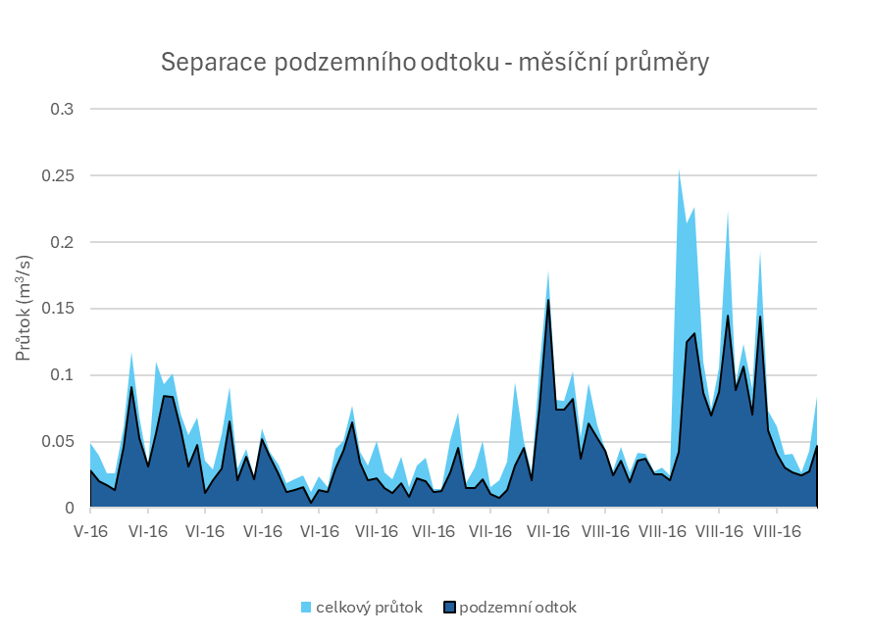
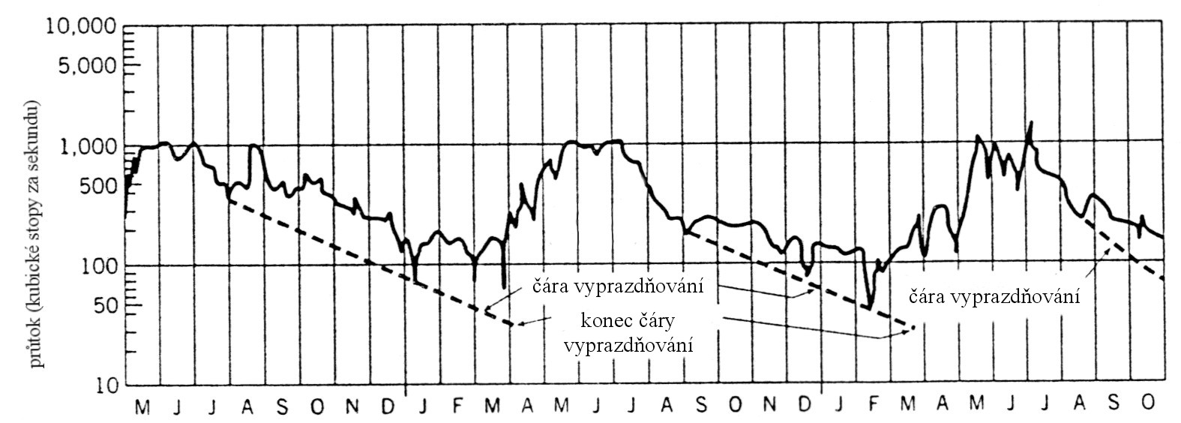
Posouzení zdrojů podzemních vod – Separace podzemního odtoku z povrchových toků
  Vyčlenění (separace) podzemního odtoku z hydrogramu (záznam průtoku):
  manuální
  počítačové programy
    charakteristika čar vyprazdňování – recesní index
    Rorabaugh 1964, Rutledge (1998, 2002, 2007)
    USGS SW - PART, RECESS, RORA, PULSE
    USGS Hydrological Toolbox (PART, RECESS, RORA aj.)

Slide 18
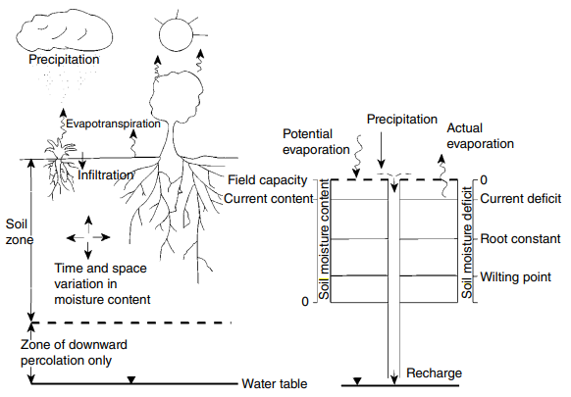
Posouzení zdrojů podzemních vod – Bilance půdní vlhkosti
Bilance půdní vlhkosti zahrnuje výpočet přebytků a deficitů půdní vlhkosti, a tedy i skutečné evapotranspirace, na základě údajů o srážkách a potenciální evapotranspiraci
Potenciální evapotranspirace – maximální evapotranspirace, která by nastala při nelimitujícím přísunu vody – doporučená metoda výpočtu: FAO Penman-Monteithova metoda
Koncept deficitu půdní vlhkosti (SMD (mm nebo l/m²)) považuje půdu za rezervoár pro půdní vlhkost (viz obr.)
Voda se do půdní zásoby dostává srážkami a vystupuje skutečnou evaporací
Když půda dosáhne úrovně nasycení, při které již nemůže zadržovat další vodu proti gravitační síle (SMD = 0), říká se, že půda dosáhla polní kapacity, a může pak uvolnit přebytečnou vodu, která dále infiltruje k hladině podzemních vod

Slide 19
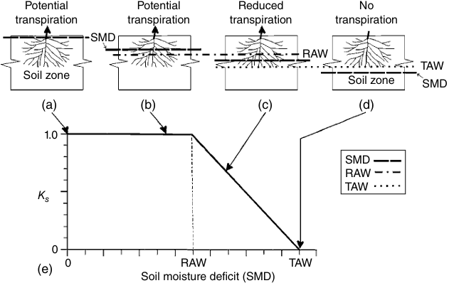
Posouzení zdrojů podzemních vod – Bilance půdní vlhkosti
Když se SMD blíží nule, rostliny mohou účinně odebírat vodu z půdy a skutečná evapotranspirace odpovídá potenciální evapotranspiraci
Když SMD klesne pod určitou hranici – kořenovou konstantu modelu Penman-Grindley nebo hranici snadno dostupné vody (RAW) podle FAO – dochází k evapotranspiraci ve snížené míře (viz obr.)
Evapotranspirace zcela ustane, když SMD dosáhne druhé prahové hodnoty, známé jako bod vadnutí nebo celková dostupná voda (TAW)
Tyto prahové hodnoty závisí na hloubce kořenů plodiny a typu půdy
Bilance půdní vlhkosti se nejlépe sestavuje s denním časovým krokem (delší kroky vedou k podhodnocení potenciální infiltrace)
Bilance půdní vlhkosti poskytuje údaj o přebytku vlhkosti
Neuvádí však, kolik z tohoto přebytku dosáhne hladiny podzemních vod a kolik vody bude odvedeno hypodermickým nebo povrchovým odtokem (pokud již nebyl zohledněn v bilanci).
Pokud se výpočty provádějí pro kolektor pokrytý tenkou propustnou půdou a s mírným sklonem, lze předpokládat, že veškerý nebo většina přebytku vlhkosti vede k efektivní infiltraci
Pokud je kolektor překryt silnou vrstvou málo propustných sedimentů, bude nutné vynásobit přebytek vlhkosti koeficientem doplňování, aby se zohlednil povrchový odtok a další ztráty.
Podle numerické simulace - efektivní infiltrace v kolektoru překrytém silnou vrstvou málo propustného materiálu se může pohybovat od méně než 5 % do 30 % přebytku vlhkosti odhadnutého na základě bilance půdní vlhkosti
Koeficient K_{s} popisuje skutečnou evapotranspiraci jako podíl potenciální evapotranspirace

Slide 20
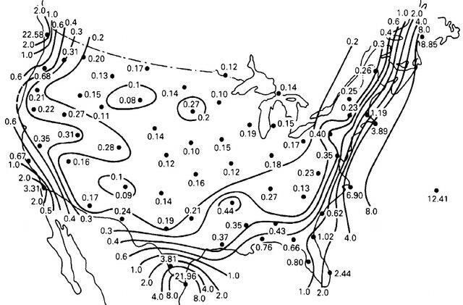
Posouzení zdrojů podzemních vod – Hydrogeochemické stopovače
Stanovení EI z koncentrace chloridů v podzemní vodě a srážkách (nejpoužívanější přírodní stopovač)
Všechny dešťové srážky obsahují určité množství rozpuštěných chloridů (koncentrace klesá se vzdálenosti od pobřeží)
koncentrace v mg/l

Slide 21
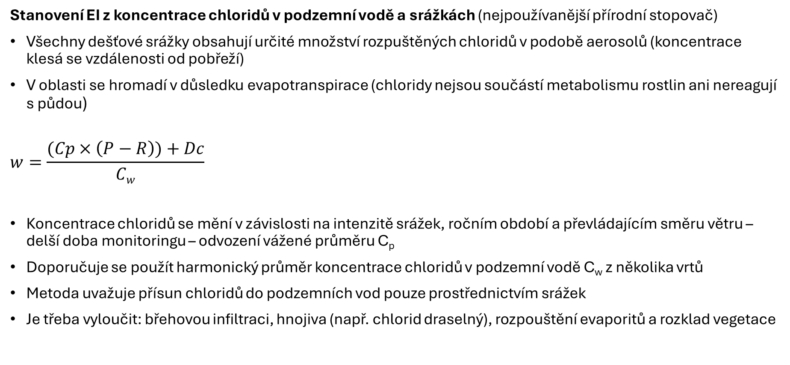
Posouzení zdrojů podzemních vod – Hydrogeochemické stopovače
Stanovení EI z koncentrace chloridů v podzemní vodě a srážkách (nejpoužívanější přírodní stopovač)
Všechny dešťové srážky obsahují určité množství rozpuštěných chloridů v podobě aerosolů (koncentrace klesá se vzdálenosti od pobřeží)
V oblasti se hromadí v důsledku evapotranspirace (chloridy nejsou součástí metabolismu rostlin ani nereagují s půdou)
$$w=\frac{(Cp×\left(P−R\right))+Dc}{Cw}$$
Koncentrace chloridů se mění v závislosti na intenzitě srážek, ročním období a převládajícím směru větru – delší doba monitoringu – odvození vážené průměru C_{p}
Doporučuje se použít harmonický průměr koncentrace chloridů v podzemní vodě C_{w} z několika vrtů
Metoda uvažuje přísun chloridů do podzemních vod pouze prostřednictvím srážek
Je třeba vyloučit: břehovou infiltraci, hnojiva (např. chlorid draselný), rozpouštění evaporitů a rozklad vegetace
Kde, w je efektivní infiltrace (mm/r), C_{p} a C_{w} je koncentrace chloridů ve srážkách a podzemní vodě (mg/l), P jsou srážkové úhrny (mm/r), R je povrchový odtok (mm/r), Dc je suchý spad nebo depozice chloridů (mg/m²/r) - obvykle uvažovaný jako nulový.

Slide 22
Posouzení zdrojů podzemních vod – Hydrogeochemické stopovače
Mezi další stopovače patří Tritium (3H) - radioaktivní izotop vodíku
Široce používaný pro datování doplňování podzemních vod zejména v 60. a 70. letech 20. století
Podzemní vody bohaté na tritium byly doplňovány po zahájení testů fúzních bomb v roce 1952
Od roku 1963 však množství tritia v atmosféře kleslo (v důsledku zákazu atmosférických testů fúzních bomb)
tritium má poločas rozpadu 12,3 roku proto je v současnosti obtížné rozlišit radioaktivní rozpad po roce 1952 a recentní infiltraci srážkových vod chudých na tritium
Mezi hojně využívané environmentální stopovače ve volných zvodních patří chlorfluoruhlovodíky (CFC - freony), hexafluorid síry (SF6) a poměr tritia a helia (3H/3He)
Tyto plyny nelze použít v nesaturované zóně, kde mohou interagovat s atmosférou
Stáří podzemní vody se zvyšuje s hloubkou – rychlost proudění závisí na geometrii zvodně, pórovitosti a efektivní infiltraci (ta dává vzniknout hydraulickému gradientu)
Koncentrace CFC v atmosféře se od 30. let 20. století do 90. let zvyšovaly, ale od té doby klesají, proto se CFC, stejně jako tritium, stávají méně užitečnými jako environmentální stopovače a jsou nahrazovány SF6 nebo 3H/3He (nevyžaduje měření atmosférického tritia)

Slide 23
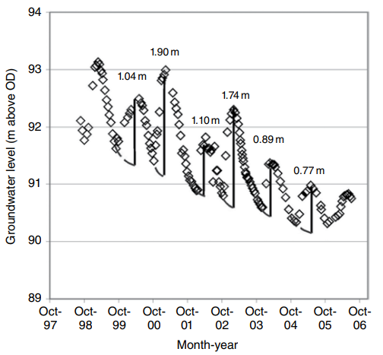

Posouzení zdrojů podzemních vod – Odezva zvodně na doplňování podzemních vod
Na základě sezónního kolísání hladiny, při uvažování ustáleného proudění a průměrných vodních stavů
Stanovení efektivní infiltrace:
Spolehlivější aplikace v případě průlinového prostředí (reprezentativnější hodnoty S) s mělkou hladinou podzemní vody (prudké vzestupy a poklesy hladiny) a při kratších časových krocích
Kde, R je efektivní infiltrace, Δh změna výšky hladiny podzemní vody, S_{y} volná storativita, Q_{a} odběr podzemní vody během uvažovaného období a Q_{out} a Q_{in} jsou všechny ostatní boční podpovrchové odtoky a přítoky během téhož období. Mezi Δh a S_{y} existuje inverzní vztah - velká změna úrovně hladiny = nízká S_{y}.
hydrograf studny – písčito-štěrková zvodeň

Slide 24

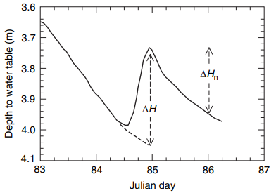

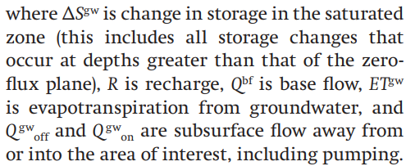
Posouzení zdrojů podzemních vod – Odezva zvodně na doplňování podzemních vod
Následující úprava je spolehlivá zejména pro krátké časové kroky (hodiny nebo dny)
Aplikace pro každé zvýšení hladiny – odhad celkového doplňování podzemních vod (EI)
kde Δt je interval trvání období infiltrace – obvykle trvání vzestupu hladiny
Předpoklad - zvýšení hladiny podzemní vody ve volných zvodních je způsobeno efektivní infiltrací
Všechny ostatní složky následující rovnice jsou během období doplňování nulové (není použitelné v oblastech s významným odběrem podzemních vod)

Slide 25
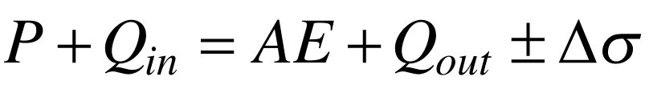
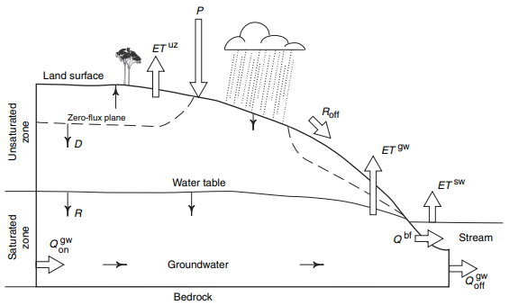
Metoda vodní bilance
Vodní bilance hodnocené oblasti vyjádřena jako:
kde P jsou srážky, Q_{in} přítok podzemních a povrchových vod (řeky, jezera, zavlažování, netěsné potrubí atd.), AE skutečná evapotranspirace, Q_{out} podzemní a povrchový odtok, veškeré odběry povrchové nebo podzemní vody a Δσ změna zásob (půda, nesaturované zóna, povrchové nádrže a podzemní vody)
rovnice vodní bilance aplikována na hodnocenou zvodeň:
kde w je efektivní infiltrace, Q_{i} jsou laterální nebo vertikální přítoky z přilehlých zvodní, Q_{abs} je odběr podzemní vody, Q_{dis} základní odtok (řeky, prameny), Q_{o} podzemní odtok do přilehlých zvodní (nebo výpar z hladiny podzemní vody – např. štěrkopísková jezera) a Δσ_{g} je změna zásob podzemních vod

Slide 26
Metoda vodní bilance
Pomocí vodní bilance můžeme odhadnout potenciální „přebytek podzemní vody“ – k dispozici pro nové jímací vrty
Obvyklý cíl udržitelného hospodaření s podzemní vodou - Δσg = 0 v dlouhodobém horizontu
Tradičně se za dostupný „přebytek“ považoval za rozdíl mezi celkovým doplňováním (w + Qi ) a stávajícími odběry podzemní vody, tedy dostupný přebytek byl (Q_{o} + Q_{dis} )
Enviromentální dopady – pokles průtoků (nebo vyschnutí) řek, mokřadů a pramenů
V současnosti regulační orgány často stanovují minimální průtoky pro prameny, řeky a mokřady
Využitelné množství podzemních vod je v praxi stanovováno jako procento celkového dlouhodobého doplňování podzemních vod
  V chráněných oblastech s významnými ekosystémy může na využitelné množství připadat 0 %
  Ve Velké Británii není neobvyklé, že využitelné množství podzemních vod je stanoveno pouze na 30 až 50 %
  Podle některých studií je za běžnější považováno 70-80 %

Slide 27
Metoda vodní bilance
Složky rovnice vodní bilance nejsou v čase neměnné ani nezávislé veličiny.
  Například doplňování w může záviset na hladině podzemních vod (která zase souvisí s Δσ_{g} )
  S poklesem hladiny vody může dojít k indukované infiltraci vod (w se zvyšuje) nebo k poklesu Q_{dis} nebo Q_{o}
Proto pro management vodních zdrojů jsou často využívány numerické modely (konceptualizace a kvantifikace vztahů mezi různými složkami vodní bilance)
Numerické modely navíc umožňují posoudit dlouhodobé dopady klimatické změny na udržitelnou vydatnost vodních zdrojů
Inverzní modelování se často využívá při hodnocení doplňování podzemních vod
  Během inverzního modelování se obvykle odhadují hodnoty efektivní infiltrace a hydraulické vodivosti společně
  jedinečné odhady efektivní infiltrace se pak získávají pomocí srovnání s měřenými průtoky

Slide 28
Kvalita vod
Další fází podrobného průzkumu je posouzení kvality podzemních vod s cílem:
  zjistit, zda je kvalita vody vhodná pro zamýšlené využití
  identifikovat potenciální problémy s korozí nebo inkrustací (např. při vysokých koncentracích železa a manganu) – specifický návrh, provoz a údržba jímacího vrtu
  získat informace o režimu proudění podzemních vod
  identifikovat prostorového rozložení kvality vod
  identifikovat sezónní a dlouhodobý trend a možné změny vyvolané čerpáním
Prvotní identifikace kvality vod prostřednictvím měření fyzikálně-chemických parametrů (např. přístroje WTW)
Poté vzorkování na stanovení chemismu vod – dynamický odběr (3 objemy vrtu nebo do ustálení fyz-chem. parametrů)
Pro kolaudaci nového zdroje pitné vody je podle vyhlášky č. 252/2004 Sb. vyžadován krácený (individuální zásobování) nebo úplný rozbor vod (veřejné zásobování vodovody)

Slide 29
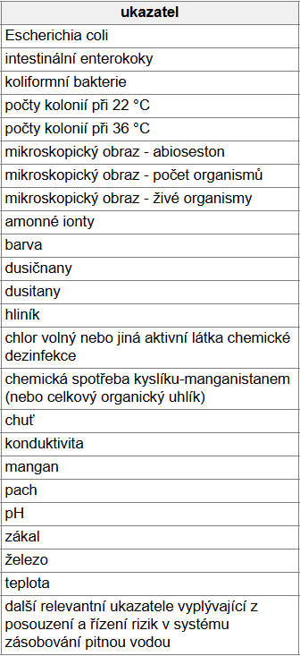
Kvalita vod – krácený rozbor vod
Hygienické limity ukazatelů stanovovaných v rámci kráceného a úplného rozboru jsou dostupné ve Vyhlášce 252/2004 Sb.
Vzorkovnice, množství vzorku: sterilní plast, 500 ml – fixace Na2S2O3.5H2O (mikrob.) + tmavé sklo, 0,5 l – bez vzduchové bubliny (pach a chuť) + plast, 250 ml (anorg.) + plast, 60 ml – fixace HNO3 (kovy) + plast, 60 ml - fixace H2SO4 (CHSK/NH4+)
23 stanovovaných ukazatelů v rámci kráceného rozboru vod:

Slide 30
Posouzení rizik znečištění
Posouzení budoucího rizika kontaminace v místě navrhovaného vrtu
Potenciální zdroje kontaminantů např.:
  Bodové – skládky odpadů, průmyslové objekty, sklady paliv, septiky, atd.
  Plošné – používání hnojiv a pesticidů, solení silnic, atd.
Nezbytné je charakterizovat a kvantifikovat potenciální zdroje znečištění, expoziční cesty a příjemce
A dále:
  Stanovení zranitelnosti podzemních vod
  Vymezení ochranných pásem kolem navrhované studny
  Odhad rizika znečištění ve vztahu ke zranitelnosti podzemních vod a ochranným pásmům

Slide 31
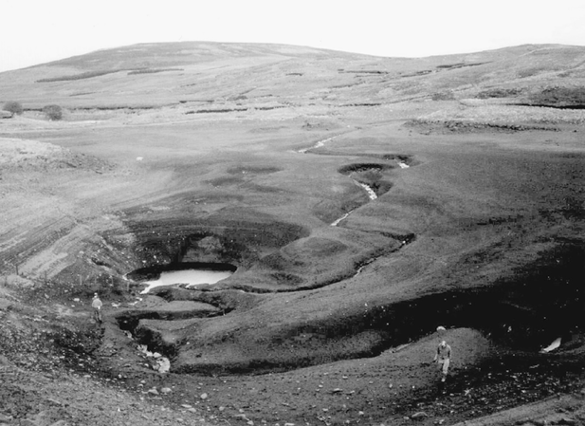
Posouzení rizik znečištění – zranitelnost podzemních vod
Popisuje míru náchylnosti podzemních vod ke znečištění nebo jiným negativním vlivům
Je ovlivněna geologickým prostředím, charakterem zvodnění a mírou doplňování podzemních vod
Rozlišujeme následující pojmy :
  Obecná zranitelnost podzemních vod - zohledňuje pouze přírodní podmínky a vlastnosti půdního a horninového prostředí
  Specifická zranitelnost danou látkou - zohledňuje navíc chování a interakce dané látky s půdním a horninovým prostředím (např. sorpce a perzistence látky v půdách)
Existují tři metodické přístupy k odhadu zranitelnosti podzemních vod:
  1) Index and Overlay; 2) Process-based computer modeling metody; 3) Statistické metody
Potok mizící do závrtu v křídovém kolektoru, Severní Irsko (příklad extrémní zranitelnosti podzemní vod)

Slide 32
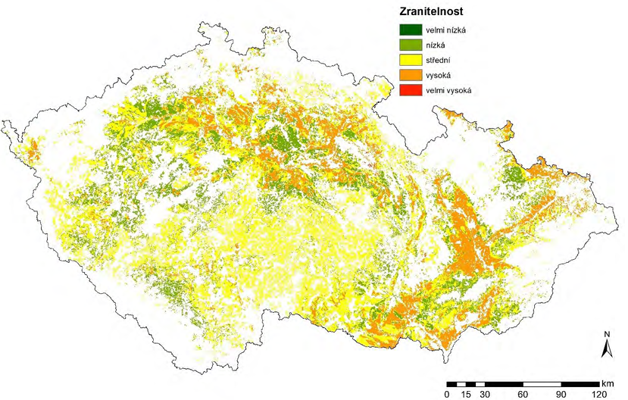
Posouzení rizik znečištění – zranitelnost podzemních vod
Index and Overlay metody
spočívají v klasifikaci nejdůležitějších faktorů ovlivňujících zranitelnost horninového prostředí, která je potom interpretována pomocí hodnotících stupnic a vah jednotlivých faktorů jako index či třída zranitelnosti.
Výhodou jsou relativně jednoduché algoritmy výpočtu pro zpracování velkého množství prostorových informací (implementace GIS)
Nejpoužívanější a nejvýhodnější metody pro konstrukci map zranitelnosti (zejména pro větší území s vysokou heterogenitou vstupních parametrů)
Indexové systémy:
  DRASTIC
  EPIK a COP pro krasové prostředí

Slide 33
Posouzení rizik znečištění – zranitelnost podzemních vod
Metoda DRASTIC
Všeobecně nejpoužívanější metoda pro odhad obecné zranitelnosti
Patří mezi Index and Overlay metody
Metoda DRASTIC byla vyvinuta v USA ve dvou variantách (liší se přiřazením různých vah jednotlivým parametrům):
  pro látky, které neinteragují s půdním prostředím a dochází u nich ke konzervativnímu transportu (např. dusičnany)
  modifikace pro pesticidy, tj. obecně organické látky, které s půdním prostředím interagují
Metoda DRASTIC používá 7 vstupních parametrů:
  D – depth to groundwater (hloubka hladiny podzemní vody) (m)
  R – net recharge (dotace podzemních vod) (mm/rok)
  A – aquifer media (petrografie kolektoru)
  S – soil media (materiál půdního pokryvu)
T – topography (sklonitost terénu) (%)
I – impact of the vadoze zone (vliv vadózní zóny)
C – hydraulic conductivity (hydraulická vodivost kolektoru) (m/den)

Slide 34
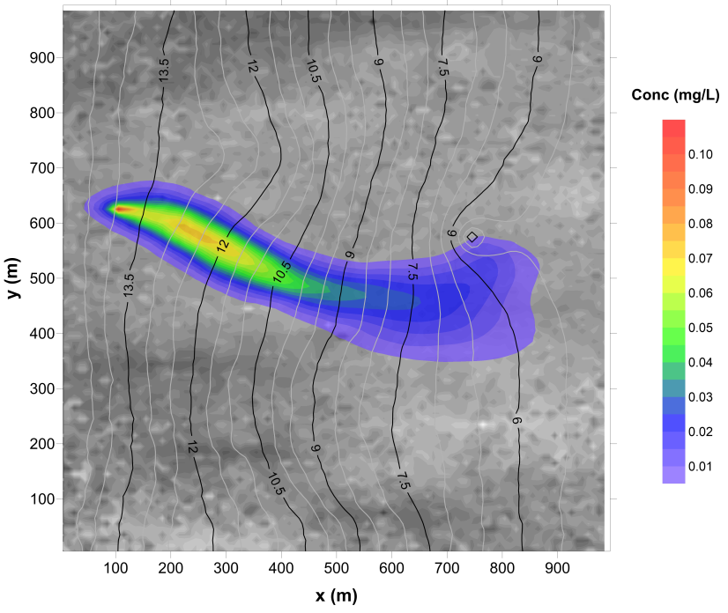
Posouzení rizik znečištění – zranitelnost podzemních vod
Process-based computer modeling metody
  využívají simulací proudění a transportu látek v prostředí ve velmi detailním měřítku
  neposkytují přímo odhad zranitelnosti, ale umožňují na základě výsledků výpočtu popsat chování polutantu v prostředí a tím umožnit odhad zranitelnosti daného prostředí
Statistické metody
  jsou používány ke stanovení rizika kontaminace za použití určení závislosti mezi zjištěnou kontaminací, přírodními podmínkami a využitím území, které je potenciálním zdrojem kontaminace
  nevýhodou statistických metod je skutečnost, že je obtížné je vyvinout. Metodu vyvinutou pro určité území lze použít pouze na území, které má velmi podobné podmínky s územím, pro jaké byl statistický model konstruován

Slide 35
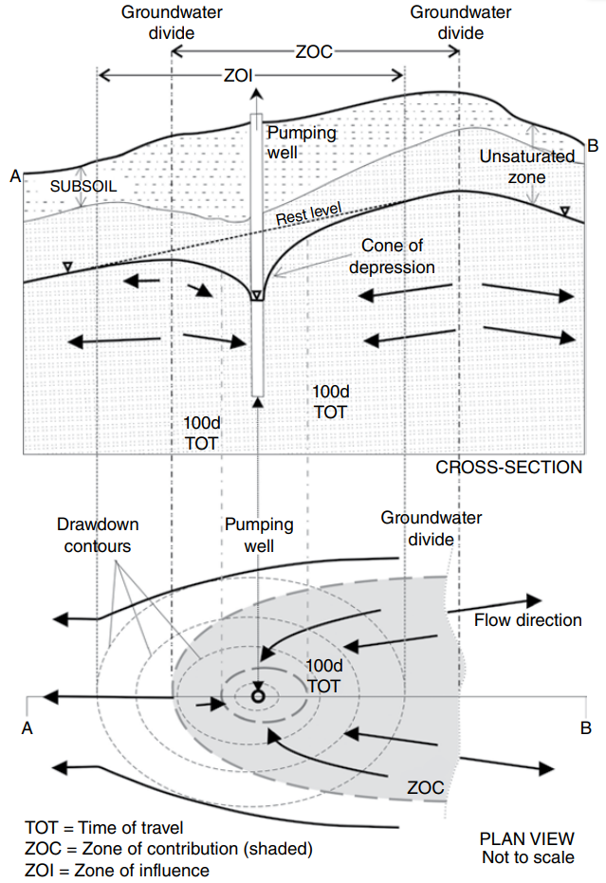
Posouzení rizik znečištění – Ochranná pásma
Všeobecné základní principy ochrany oblastí kolem vrtů jsou znázorněny na obrázku
Záchytná zóna (ZOC) – zdrojová oblast z které proudí podzemní voda k vrtu
  Ve volných zvodních je její plocha přímo úměrná velikosti odběru a nepřímo úměrná rychlosti doplňování podzemních vod
  V čase proměnná – může se zvětšovat během suchých období a zmenšovat během hlavní sezóny doplňování
  lze definovat různé zóny transportu (TOT) podle průměrné doby proudění podzemní vody od hranice TOT k jímacímu vrtu
Některé země stanovují nejvnitřnější ochranné pásmo o poloměru několika metrů kolem vrtu
V ČR definováno jako ochranné pásmo I. stupně – 10 m od jímacího objektu (často oploceno)
Obvykle se vymezuje i ochranná zóna odpovídající 50denní době transportu (době zdržení podzemní vody), která poskytuje ochranu před mikrobiologickým znečištěním (více než 99 % fekálních bakterií je po 50 dnech v horninovém prostředí eliminováno)
V některých zemích (např Irsko) je ochranné pásmo rozšířeno na 100 denní dobu zdržení – ochrana před viry, případně i dobu zdržení 300-400 dnů – ochrana před chemickými kontaminanty
V ČR se do roku 2001 používala 50denní doba zdržení pro stanovení pásma hygienické ochrany 2. stupně – vnitřní (do PHO 2. stupně – vnější spadalo celé hydrogeologické povodí)
Podle aktuální legislativy se vymezuje ochranné pásmo II. stupně (vymezení podle místních podmínek aby byla dostatečně zajištěna ochrana vydatnosti, jakosti nebo zdravotní nezávadnosti vodního zdroje)

Slide 36
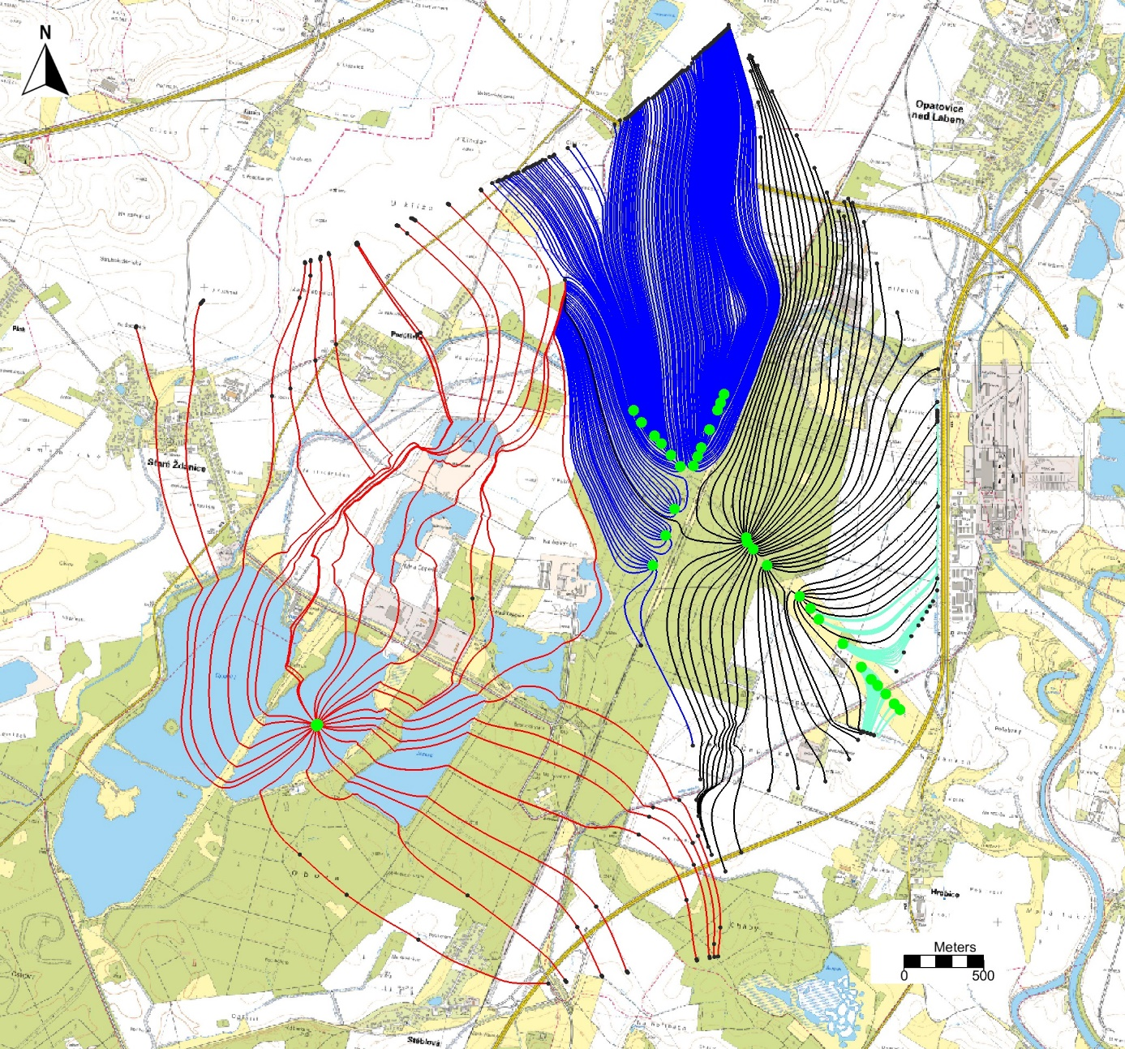
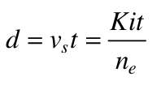



Posouzení rizik znečištění – Ochranná pásma
Vymezit ochranná pásma můžeme na základě:
Darcyho zákon :
kde v_{s} je lineární rychlost proudění, K je hydraulická vodivost, i je hydraulický gradient a n_{e} je efektivní pórovitost
Při dosazení času t = 50 d stanovíme vzdálenost k hranici 50denní doby zdržení
Rozsah zóny záchytu můžeme stanovit na základě výpočtu oblasti doplňování podzemních vod, potřebné pro udržení ročního čerpaného množství (Q)
W je efektivní infiltrace m3/m2/rok ➔ m/rok
Při předpokladu že oblast záchytu je kruhová, můžeme tuto plochu převést na hodnotu poloměru kolem studny
Numerické modelování proudění podzemních vod

Slide 37
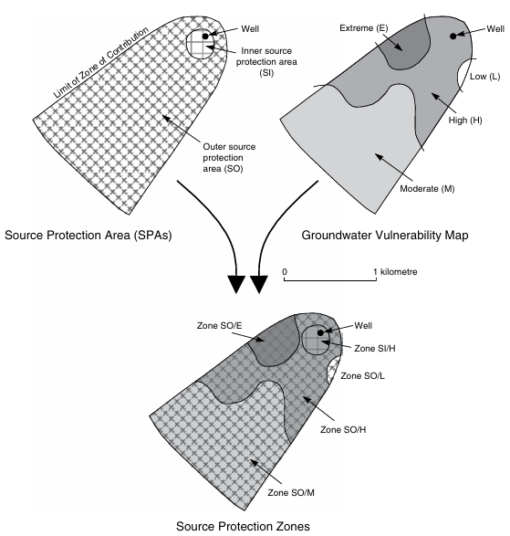
Posouzení rizik znečištění – odhad rizika kontaminace pro nové vodní zdroje
Mapy zranitelnosti podzemních vod a ochranných pásem vrtů mohou být vzájemně překryty k zobrazení rizika expoziční cesta-příjemce pro konkrétní riziko kontaminace
Nejmenší vzdálenost studny (individuální zásobování) od zdrojů možného znečištění (podle odstavce 2 a 3 v §24a vyhlášky č. 501/2006 Sb.):
Pro málo propustné prostředí:
žumpy, malé čistírny, kanalizační přípojky – 12 m,
nádrže tekutých paliv pro individuální vytápění umístěné v obytné budově nebo samostatné pomocné budově – 7 m,
chlévy, močůvkové jímky a hnojiště při drobném ustájení jednotlivých kusů hospodářských zvířat – 10 m,
veřejné pozemní komunikace – 12 m,
individuální umývací plochy motorových vozidel a od nich vedoucí odtokové potrubí a strouhy 15 m.
pro prostupné prostředí:
žumpy, malé čistírny, kanalizační přípojky – 30 m,
nádrže tekutých paliv pro individuální vytápění umístěné v obytné budově nebo samostatné pomocné budově – 20 m,
chlévy, močůvkové jímky a hnojiště při drobném ustájení jednotlivých kusů hospodářských zvířat – 25 m,
veřejné pozemní komunikace – 30 m,
individuální umývací plochy motorových vozidel a od nich vedoucí odtokové potrubí a strouhy – 40 m.
Pro veřejné studny jsou vzdálenosti 2– 3x větší.

Slide 38
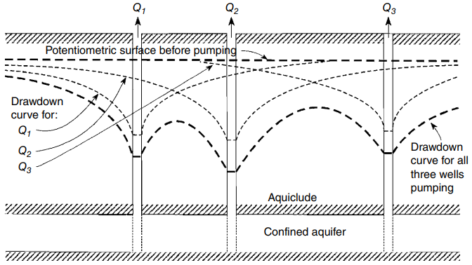


Plánování odběru podzemních vod
Počet a vzdálenost mezi jednotlivými vrty je dána požadavkem na množství jímaných vod a finančními náklady
Menší vzdálenost = větší interference a snížení ve vrtech = vyšší provozní náklady
Vliv interference čerpaných vrtů lze stanovit pomocí principu superpozice
Thiemova rovnice:
s_{w} rovnovážné snížení, r_{w} poloměr vrtu, Q čerpané množství, r₁ a r₂ vzdálenost od vrtu r_{w}, r_{e} poloměr depresního kuželu (každého vrtu), T transmisivita
Situování vrtů v dosahu okrajových podmínek:
  napájecí hranice (řeka) – vrty rovnoběžně s tímto prvkem
  nepropustná hranice – vrty podél linie kolmé na tuto hranici a co nejdále od ní

Slide 39
Plánování odběru podzemních vod
Při návrhu jímací soustavy a prognóze snížení v jímacích vrtech je potřeba vzít v úvahu také dodatečné snížení ve vrtech – studňové ztráty

